Slide 1
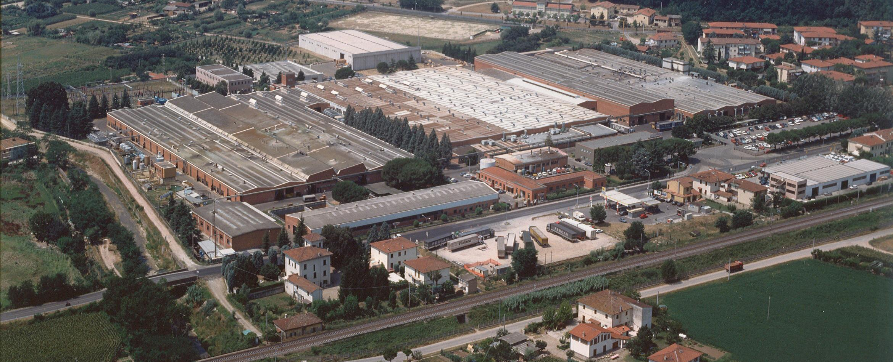
Bekaert Figline SpA
Sito di via Petrarca 104, Figline Valdarno (Firenze), Italia
Booklet informativo per la reindustrializzazione
Dicembre 2018

Slide 2
Indice
Scopo del booklet
Panoramica dell’area
Descrizione dei fabbricati
Planimetrie e altezze specifiche
Forniture principali
Possibile partizione dell’impianto

Slide 3
1. Scopo del booklet
Questo documento offre un quadro informativo iniziale per aziende che vogliano investire in un’attività produttiva e/o logistica (Reindustrializzazione) nell’area Bekaert di Figline Valdarno. Si offre qui di seguito una prima descrizione dell’immobile con una serie di parametri planimetrici e dati tecnici. Dettagli ulteriori saranno eventualmente forniti con la perizia tecnica.
E’ previsto anche un pacchetto di incentivi per sostenere le aziende interessate in termini economici, finanziari, autorizzativi e fiscali.
Bekaert Figline Valdarno (da qui in poi «BFV») ha dato mandato a Sernet SpA quale Advisor nel processo di reindustrializzazione del sito e di ricollocamento attivo del personale.

Slide 4
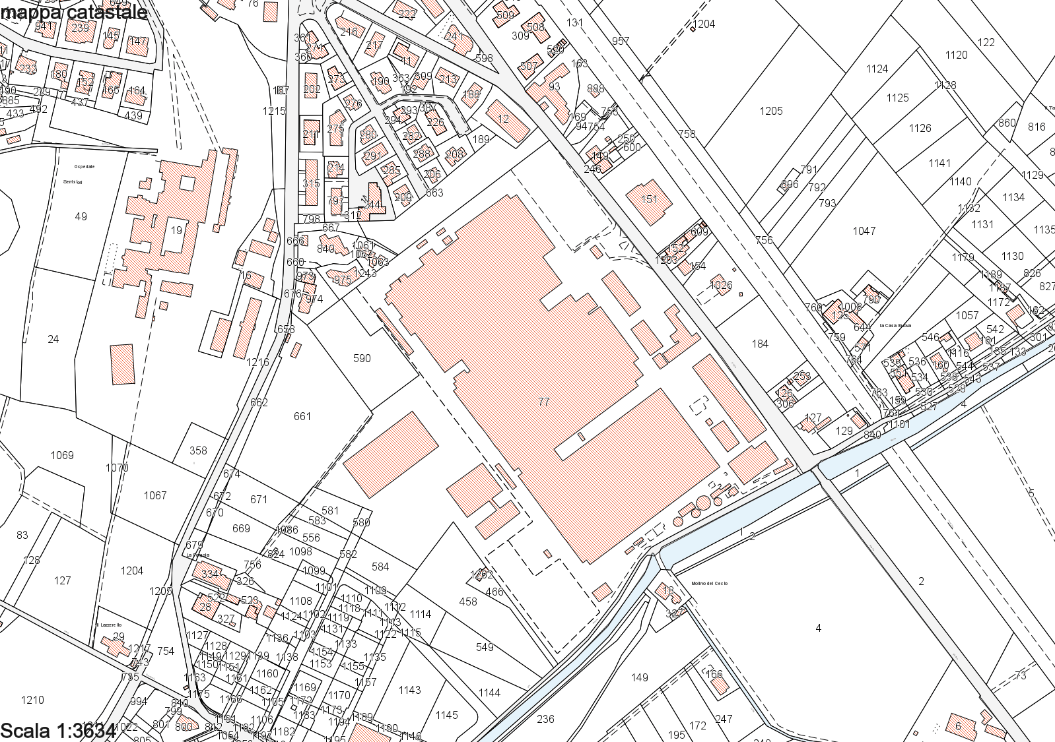
2. Panoramica dell’area
3.360 m²
14.500 m²
14.500 m²
14.700 m²
Superficie terreno = 118.568 m²
1.800 m²
Aree | Superficie
Area più resistente al fuoco | 40.897 m²
Area con tetto in metallo | 15.811 m²
Superficie totale | 56.708 m²
Note:
-Anno di costruzione 1967
-Vedere il documento SHEET_01.PDF per avere dettagli planimetrici

Slide 5
3. Descrizione dei fabbricati
Nella tabella qui a fianco sono riportati, per ogni unità di fabbricato:
-codice di riferimento
-nome
-dimensioni planari
-altezza
-area
-volume

Slide 6
4. Unità da 3 a 6
14.500 m²
Maglia
15m x 8m
3 | reparto ottonatura
4 | servizi ausiliari reparto ottonatura
5 | reparto trafila sottile
6 | cabina di trasformazione

Slide 7
4. Unità da 3 a 6: altezze
5 m
6,4 m
3 | reparto ottonatura
4 | servizi ausiliari reparto ottonatura
5 | reparto trafila sottile
6 | cabina di trasformazione

Slide 8
4. Unità 6, 7, 8, 27, 32, 33
14.500 m²
Maglia
15m x 15m

Slide 9
4. Unità 6, 7, 8, 27, 32, 33: altezze
4,2 m
3,8 m
7,5 m

Slide 10
4. Unità 1, 2a, 2b, 2c, 9
14.700 m²
Maglia
15m x 7,8m

Slide 11
4. Unità 1, 2a, 2b, 2c, 9: altezze
10,6 m
9,5 m
5,0 m

Slide 12
4. Unità 10, 11, 12, 13, 15, 19, 26, 29, 39, 40

Slide 13
4. Unità 10, 11, 12, 13: altezze
7,9 m
6,3 m
6,55 m
5,5 m
La altezze delle unità 15, 19, 26, 29, 39, 40 saranno fornite con la perizia tecnica.

Slide 14
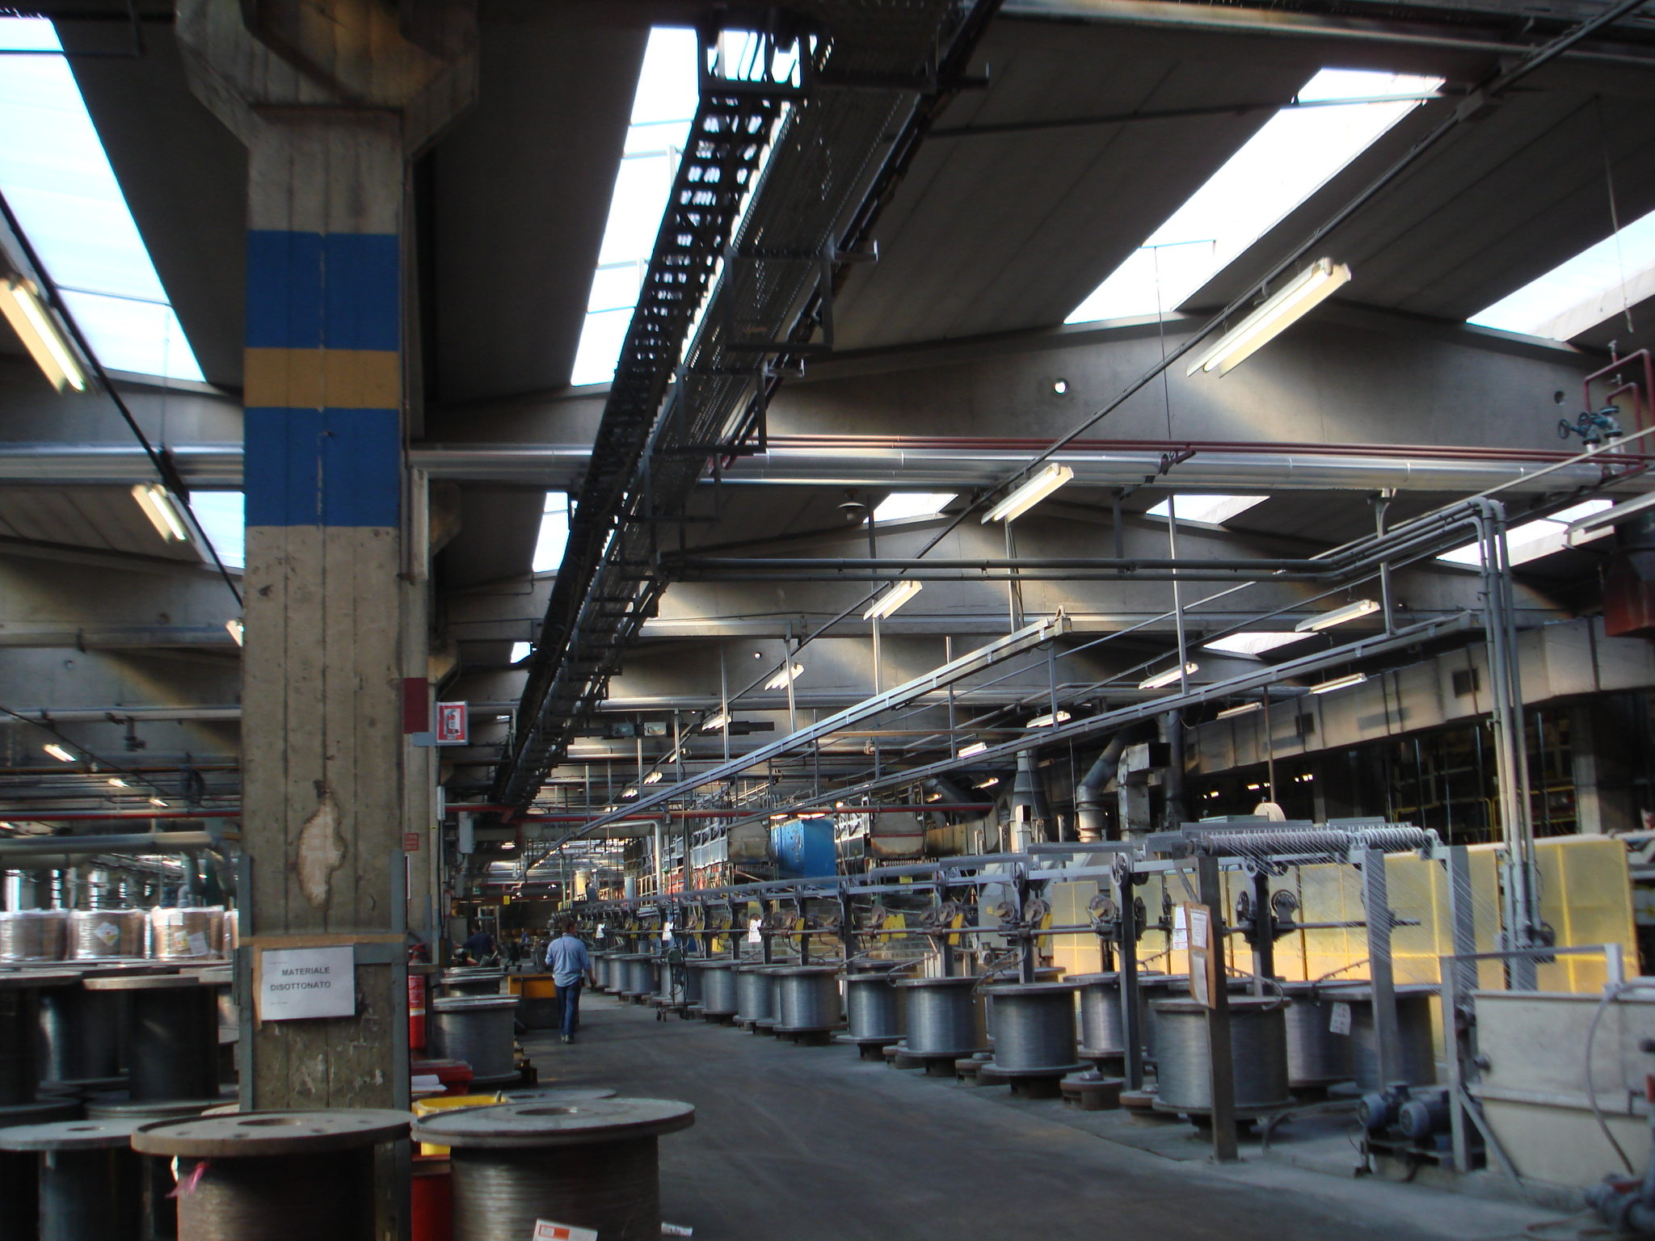
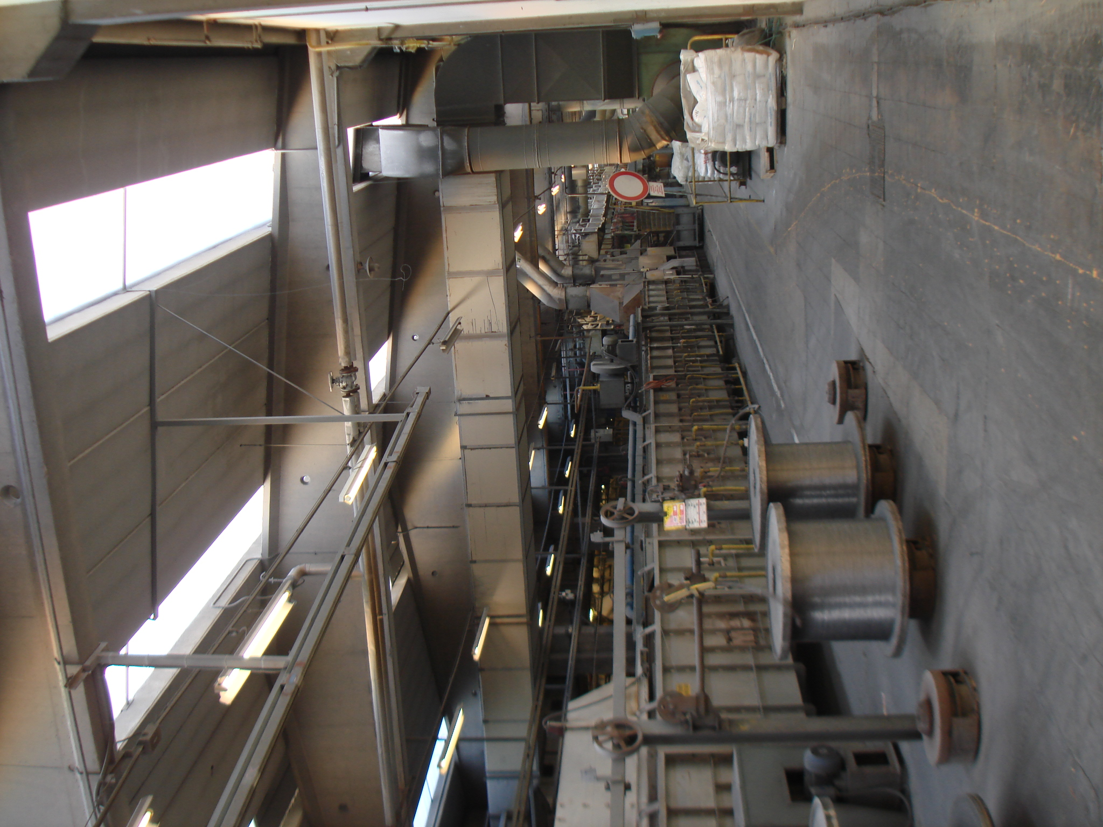
14
5. Forniture principali
Impianto Elettrico
Fornitura in alta tensione 145 kV con 2 unità, da 16 MW Trafo (1+ sicurezza)
Distribuzione in media per 17 MW con 5 cabine di trasformazione MT/BT
Impianti termici
Generazione con 5 caldaie ad acqua surriscaldata per uso produzione e scambiatori acqua calda per riscaldamento.
3 Centrali termiche minori ad acqua calda ad uso riscaldamento.
Impianto antincendio
Gruppo antincendio 282 m³/h 8,5 bar con vasca idrica 500 m³.
Note particolari
Coperture recentemente riqualificate con rimozione amianto.
Lo stabilimento contiene alcuni serbatoi/vasche con prodotti chimici e 8 pozzi di emungimento.

Slide 15
5. Dettagli degli impianti elettrico e termico
Trasformazione da alta a media tensione: 127kV – 33kV
Trasformazione da media a bassa tensione: 33kV – 0,4kV (5 unità evidenziate con i numeri da 0 a 4)
Unità termiche
0
1
2
3
4
Centrale termica semilavorati
Centrale termica ottonatura
Centrale termica uffici
La distribuzione dei servizi tecnologici è la principale tematica da affrontare nella caso di studio sul possibile frazionamento immobiliare. Oltre alle alimentazioni elettriche, occorre analizzare la distribuzione dei pozzi di emungimento a corona intorno al compendio produttivo principale, e la generazione e distribuzione della termia ad acqua surriscaldata, nonché la distribuzione del metano.
Centrale termica principale
Cabina Metano
15

Slide 16
6. Possibile partizione dell’impianto:
elementi prioritari
L’alimentazione ad alta tensione dell’attuale fornitura elettrica è la prima questione da verificare nell’ipotesi di trasformazione.
E’ inoltre necessaria la verifica della possibilità di gestire i servizi tecnologici attraverso una Energy Service Company (ESCo) per la gestione condivisa delle reti.
La verifica di questa possibilità potrebbe ridurre drasticamente gli investimenti impiantistici sulle centrali di generazione e distribuzione dell’energia.
Ulteriore questione riguarda i frazionamenti, le aree comuni destinate a viabilità e servizi.
16

Slide 17
6. Possibile partizione dell’impianto:
ipotesi di sviluppo
Nota: vedere il documento SHEET_01.PDF per avere dettagli planimetrici
In una prima ipotesi di ri-suddivisione, all’interno dell’area coperta è possibile ottenere:
-una fabbrica A di 36.365 mq. Il nuovo accesso all’area A sarebbe possibile realizzando uno spazio di manovra per I camion attraverso la demolizione del locale rivendita di pneumatici (area da demolire “A” cerchiata in rosso), che è pericolante.
-una fabbrica B di 12.279 mq.
-un impianto D di 3.350 mq.
-un impianto E di 2.014 mq.
-il volume C (2.200 mq) può essere costruito dopo la necessaria demolizione di alcuni magazzini (area di demolizione "A–B” cerchiata in rosso), per avere così un corridoio di transito tra le aree A e B. Questa ipotesi deve essere verificata con le autorità competenti.
A - B
A
Area da demolire
Possibile nuovo accesso

Slide 18
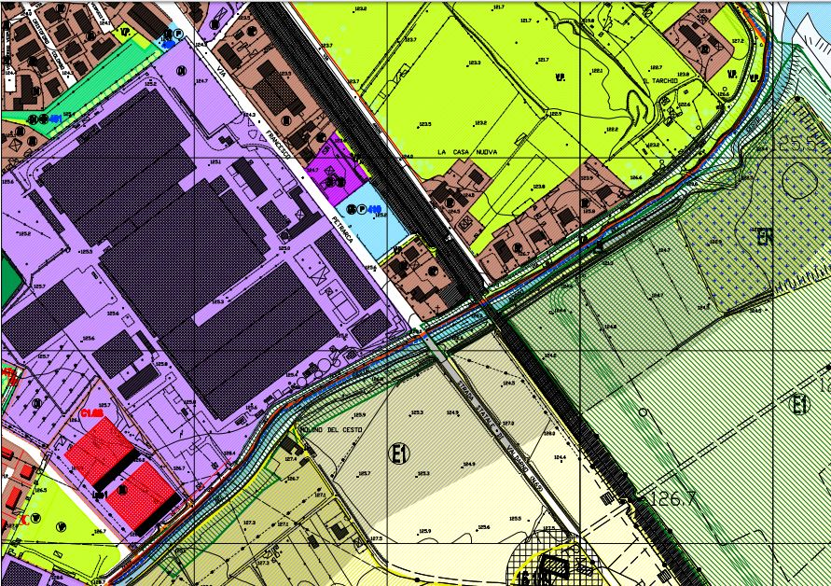

6. Possibile partizione dell’impianto:
regolamento urbanistico - 1
Definizione dell’area
L’area del sito (zona viola nella figura accanto) è definita come «Area a prevalente funzione produttiva» (vedere articolo 28-D1 della legge urbanistica regionale). Questo vale sia per le aree nelle quali sono insediate le attività produttive sia per le aree libere che il piano
intende destinare ad attività produttive.
Parametri urbanistici ed edilizi
Sono consentiti interventi di nuova edificazione alle seguenti condizioni:
- UF fino a 0,8;
- RC fino a 0,5;
- Altezza degli edifici fino a 10mt con la possibilità di deroga fino a 12 mt per specifiche esigenze di insediamento di attività produttive; sono escluse da tali limitazioni singoli elementi tecnici necessari al ciclo produttivo;
- Distanza dai confini privati: mt. 5 o in aderenza ***;
- Distanza tra i fabbricati: mt. 10 o in aderenza ***;
- Spazi pubblici come previsti nelle tavole di piano.
* UF = S.U.L. (sup. utile lorda) / S.F. (sup. fondiaria)
** RC = S.C. (sup. coperta) / S.F. (sup. fondiaria)
*** La condizione in aderenza deve essere specificamente autorizzata
18

Slide 19
6. Possibile partizione dell’impianto:
regolamento urbanistico - 2
Destinazioni d’uso
Le destinazioni d’uso ammesse sono quelle industriali, artigianali, di commercio all’ingrosso, di deposito, di trasporto e di spedizione. Sono ammesse inoltre le funzioni di supporto alle attività produttive insediate: un alloggio per il custode con una S.U.L. massima di 150 mq per ogni lotto originario; uffici inerenti le attività industriali insediate, nonché le attività di commercializzazione connesse con l’attività produttiva, quest’ultime svolte in locali appartenenti all’unità funzionale con una S.U.L. massima pari al 40% della S.U.L. complessiva. Sono consentiti inoltre esercizi di vicinato, esercizi pubblici, palestre, centri di riabilitazione, asili nido ed attività di gioco per ragazzi.
Sono ammessi cambi di destinazione d’uso in residenziale nelle residue aree produttive all’interno del tessuto urbano residenziale, per un massimo del 60% delle volumetrie esistenti assentite.
Interventi sugli edifici esistenti
- Ristrutturazione Edilizia;
- Demolizione e ricostruzione o ampliamento con gli indici previsti per i lotti liberi;
- Sulle aree dove al momento dell’adozione del Regolamento Urbanistico il Rapporto di Copertura risulta pari o maggiore di quello consentito sono ammessi, una tantum, ampliamenti fino ad un massimo del 5% della Superficie Coperta.
Nota ambientale
Il fiume Arno scorre in direzione sud-est – nord-ovest, distante circa 600 m dal sito. Le autorità classificano il rischio dell’area come R2–medio. In caso di piogge oltre la norma sono possibili danni minori agli edifici ma non sono previsti pericoli per le persone né per le attività produttive.
19

Slide 20
7. Reindustrializzazione - Incentivi
Incentivi PA: benefici fiscali, finanziamenti, garanzie sui debiti
Governo centrale
Beni strumentali (nuova Sabatini): finanziamento a tasso ridotto
Iper-Ammortamento (Industria 4.0) e Super-Ammortamento: finanziamento agevolato e contributo a fondo perduto
Fabbrica Intelligente, Agrifood e Scienze Vita: finanziamento agevolato e contributo a fondo perduto
Fondo di garanzia per le PMI
Credito d'imposta (R&S, formazione)
Patent box
Contratto di Sviluppo (invest. >20 M€): finanziamento agevolato e contributo fondo perduto
Enti locali (Regione) (*)
FESR-POR - Microcredito per micro e piccole imprese
FESR-POR - Fondo Rotativo
FESR-POR-CREO - Finanziamento per nuove micro e piccole imprese
Incentivi da Bekaert
Per investitori non concorrenti è previsto uno sconto sull’acquisto dell’immobile, proporzionale al numero di lavoratori assorbiti, equivalente a 40.000€ /lavoratore
*POR è il Programma Operativo Regionale (Toscana), FESR è il Fondo Europeo per lo Sviluppo Regionale, CREO è il programma Competitività Regionale E Occupazione

Slide 21
Sernet SpA
Headquarter
Piazza Repubblica 30
20124 Milano
Tel. +39.02.89696835
Fax +39.02.89696834
email: info@sernet.it
www.sernet.it
21

